Slide 1


  Basın Bülteni
  KASIM
  2021
AĞIR TİCARİ
ARAÇLAR
DERNEĞİ

Slide 2


Ağır Ticari Araç Pazarı
(16 ton üstü Kamyon/Çekici)
2021 yılı Ocak-Kasım dönemi Ağır Ticari araç pazarı, bir önceki yılın aynı dönemine göre %69 oranında arttı. Bu dönemde satılan toplam araç sayısı 22.643 oldu.
Çekici satışları, 2021 yılı : Ocak-Kasım döneminde geçen yıla göre %69 oranında artarak 15.297 adet olurken, Kamyon satışları da %68 oranında artarak 7.346 adet olarak gerçekleşti.
Toplam Ağır Ticari Araç Pazarı 2021 Kasım ayında bir önceki yılın Kasım ayına göre %66, Çekici satışları %45 ve Kamyon satışları da %137 oranında artış gösterdi.
2021 yılı Kasım ayı Ağır Ticari araç pazarı 2020 yılı Kasım ayına göre %66 artış göstererek 2.798 adet oldu.
2021 yılı Kasım ayında Çekici satışları bir önceki yılın aynı ayına göre %45 oranında artarak 1.891 adet, Kamyon satışları da %137 oranında artarak 907 adet oldu.
Ağır Ticari Araç pazarı son 10 yıllık Kasım ayı ortalama satışlarına göre %37 artış gösterdi. Çekici satışları son 10 yıllık Kasım ayı ortalama satışlarına göre %56 oranında, Kamyon satışları da %9 oranında arttı.

Slide 4
Semi-Treyler Araç Pazarı
2021 yılı Ocak-Kasım dönemi Semi-Treyler araç pazarı, bir önceki yılın aynı dönemine göre %58 oranında arttı. Satış adedi ise 9.805 oldu.
Toplam Semi-Treyler Araç Pazarı 2021 Kasım ayında bir önceki yılın Kasım ayına göre %1 oranında azalarak 1.024 adet olarak gerçekleşti.

Slide 5
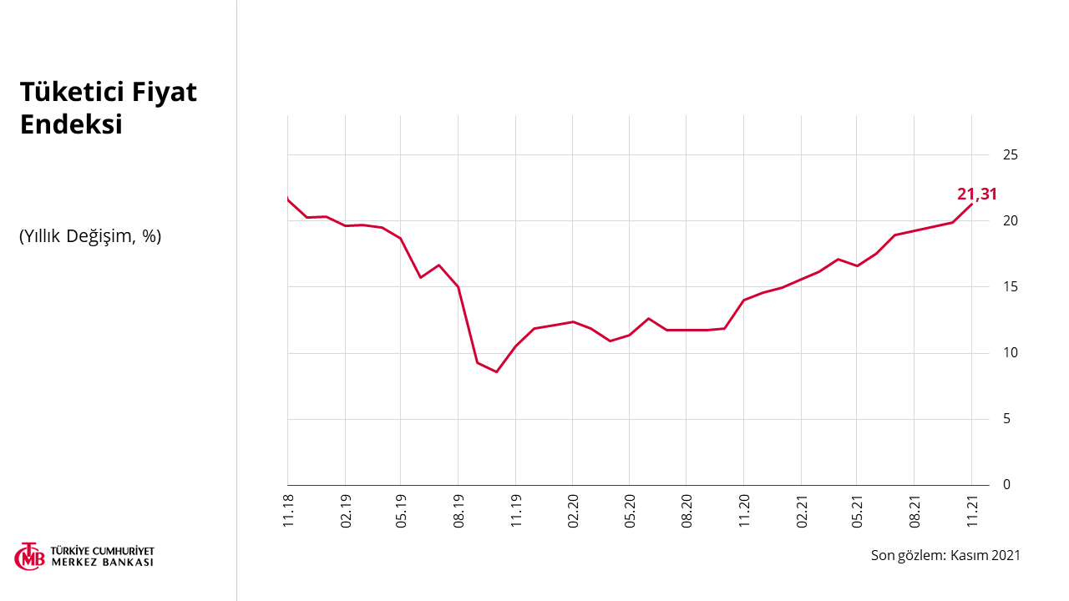
Genel Ekonomik Görünüm
PMI VE İLİŞKİLİ TEMEL VERİLER
Çoğunlukla kur yükselişine ve tedarik sorunlarına bağlı olarak; son aylarda görülen önemli enflasyon artışları girdi maliyetlerini yukarı çekmeye devam etmiştir. Bunun sonucu olarak imalatçılar özellikle bu ayla beraber satış fiyatlarını fazlasıyla artırmışlardır. Bu artış PMI verisinin üretildiği 16 yıl içinde en yüksek artıştır. Buna rağmen Kasım ayında imalat sektörünün üretiminde bir miktar artış gözlemlenmiş, bir önceki ayda (Ekim 2021) 51,2 olan PMI, 52 olarak gerçekleşmiştir. Girdi teminindeki sorunların ve döviz kurlarındaki yükselişin Kasım ayı sonunda daha da kesin şekilde belirginleşmesi sonrası fiyat artışlarının Aralık ayı içinde çok daha üzücü şekilde ortaya çıkması beklenmektedir. Dolayısıyla yıl sonunda üreticilerin üretim miktarında zorlu bir tablo beklenmektedir. Bu tahmini destekleyen en önemli veri anket katılımcılarının yeni siparişlerde son iki aydır düşüş olduğunu belirtmeleridir.
ENFLASYON VERİLERİ
Faiz oranlarına ve TL değerindeki düşüşe paralel olarak yükselen döviz kurları girdi maliyetlerini fazlasıyla artırmaktadır. Üstelik tedarik süreleri de Nisan 2020’den bu yana en kötü değerine ulaşmıştır. Yukarıda da ifade edildiği üzere üreticilerin fiyatlarını rekor düzeyde artırmak zorunda kalmaları maalesef enflasyonu aylık 3,51 (2018’in Eylül ayından bu yana en yüksek değer) yıllık 21,31’e çıkarmıştır. TL’nin, döviz kurlarının ve enflasyonun bir an önce istikrara kavuşması en büyük beklenti durumundadır.
GÜVEN ENDEKSLERİ
TÜİK tarafından mevsimsel etkilerden arındırılmış olarak hesap edilen tüketici güven endeksi azalma eğilimine devam etmiş, Kasım ayında %7,3 oranında azalarak 71,1 olarak gerçekleşmiştir. Döviz kurları ve enflasyondaki artış bu güvensizliğin en büyük nedeni durumundadır.
Notes:
Küresel Bileşik PMI Endeksi : https://tradingeconomics.com/world/composite-pmi

Slide 6
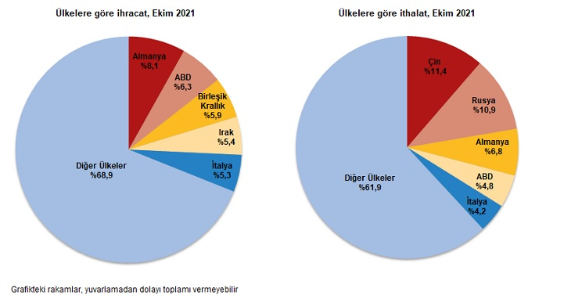
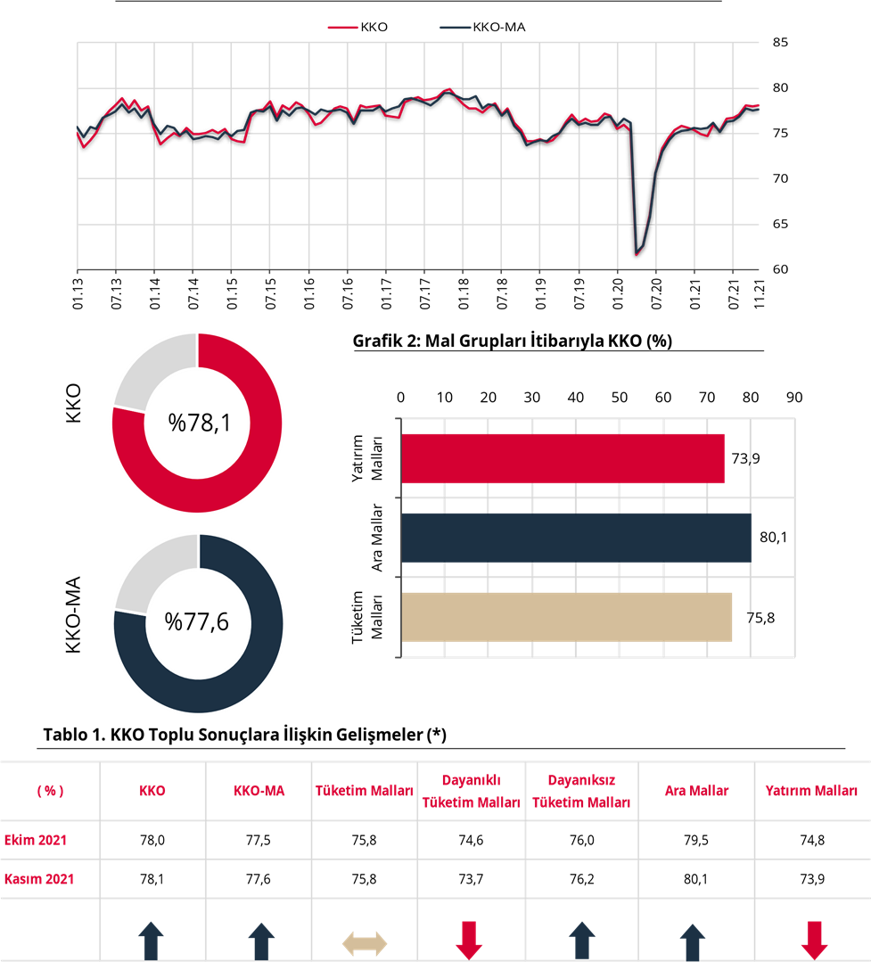
DIŞ TİCARET ENDEKSLERİ
TÜİK ve Dış Ticaret Bakanlığı verilerine göre genel ticaret sistemi kapsamında üretilen geçici dış ticaret göstergelerinde ihracat 2021 yılı Ekim ayında, bir önceki yılın aynı ayına göre %20,1 artarak 20 milyar 792 milyon dolar, ithalat %12,8 artarak 22 milyar 230 milyon dolar olarak gerçekleşmiştir. Ekim ayında dış ticaret açığı bir önceki yılın aynı ayına göre %40,1 azalarak 2 milyar 399 milyon dolardan, 1 milyar 438 milyon dolara; ihracatın ithalatı karşılama oranı ise 2020 Ekim ayında %87,8 iken, 2021 Ekim ayında %93,5'e yükselmiştir. Böylece dış ticaret açığı Ocak-Ekim döneminde %15,9 azalmış, ihracatın ithalatı karşılama oranı 2020 Ocak-Ekim döneminde %77,1 iken, 2021 yılının aynı döneminde %84,3'e yükselmiştir.
KAPASİTE KULLANIM ORANLARI
Merkez Bankası verilerine göre imalat sanayi genelinde kapasite kullanım oranı (KKO), bir önceki aya göre 0,1 puan artarak yüzde 78,1 seviyesinde gerçekleşmiştir.
Mevsimsel etkilerden arındırılmış kapasite kullanım oranı (KKO-MA), bir önceki aya göre 0,1 puan artarak yüzde 77,6 seviyesinde gerçekleşmiştir.
Notes:
https://www.tcmb.gov.tr/wps/wcm/connect/085d78c0-9809-4b33-a6b6-21e0a22a6405/BA-Rapor-Int.pdf?MOD=AJPERES&CACHEID=ROOTWORKSPACE-085d78c0-9809-4b33-a6b6-21e0a22a6405-mERn4Vm
http://www.iso.org.tr/projeler/iso-turkiye-imalat-pmi/
https://medyascope.tv/2020/06/10/oecd-raporu-dunya-ekonomisi-yuzde-6-turkiye-ekonomisi-yuzde-48-kuculecek/

Slide 7

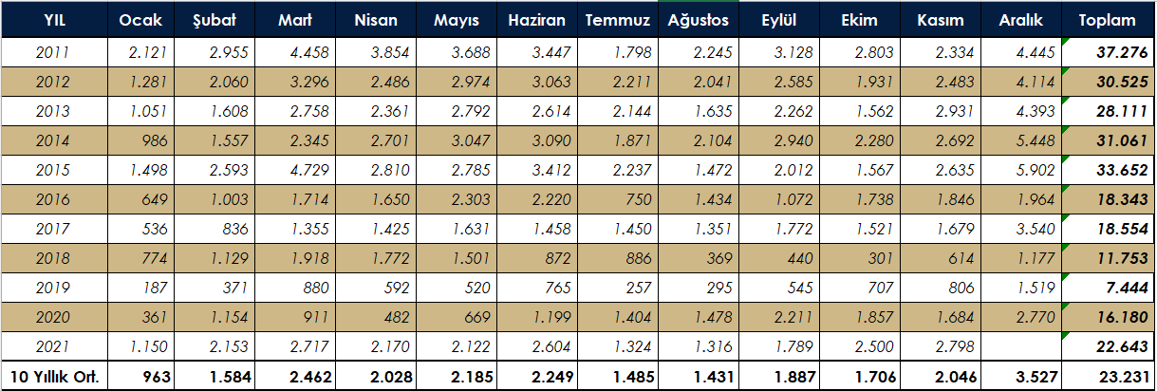
Ağır Ticari Araç Pazarı
(10 yıllık Satış Gelişimi)

Slide 8
Perakende Satışlar Yerli / İthal Dağılımı
Ağır Ticari Araç Pazarı
PERAKENDE SATIŞLAR YERLİ/İTHAL DAĞILIMI (KASIM 2021)
MARKA | YERLİ | İTHAL | TOPLAM
FORD TRUCKS | 957 | 0 | 957
IVECO | 0 | 60 | 60
MAN | 0 | 74 | 74
MERCEDES | 1.320 | 36 | 1.356
RENAULT | 0 | 219 | 219
SCANIA | 0 | 56 | 56
VOLVO | 0 | 76 | 76
TOPLAM | 2.277 | 521 | 2.798
PERAKENDE SATIŞLAR YERLİ/İTHAL DAĞILIMI (OCAK-KASIM 2021)
MARKA | YERLİ | İTHAL | TOPLAM
FORD TRUCKS | 6.194 | 0 | 6.194
IVECO | 0 | 944 | 944
MAN | 0 | 1.830 | 1.830
MERCEDES | 8.655 | 342 | 8997
RENAULT | 0 | 1.573 | 1.573
SCANIA | 0 | 2.063 | 2.063
VOLVO | 0 | 1.042 | 1.042
TOPLAM | 14.849 | 7.794 | 22.643

Slide 9
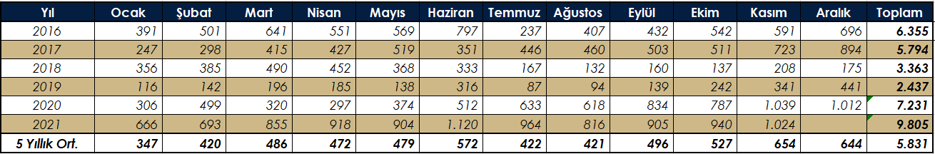
Semi-Treyler Araç Pazarı
(5 Yıllık Satış Gelişimi)

Slide 10
Perakende Satış Adetleri
Semi-Treyler Araç Pazarı
PERAKENDE SATIŞ ADEDİ (KASIM 2021)
MARKA | KOLUMAN | KRONE | SCHMITZ | TIRSAN | TOPLAM
TENTELİ/PERDELİ | 48 | 104 | 61 | 470 | 683
KUTU TİPİ | 0 | 0 | 0 | 0 | 0
FRİGORİFİK | 0 | 87 | 51 | 18 | 156
PLATFORM | 27 | 60 | 0 | 14 | 101
SASİ ARAÇLAR | 5 | 0 | 0 | 5 | 10
DÖKME YÜK | 0 | 0 | 0 | 0 | 0
SIVI YÜK | 0 | 0 | 0 | 10 | 10
ÖZEL | 0 | 0 | 0 | 64 | 64
TOPLAM | 80 | 251 | 112 | 581 | 1.024
PERAKENDE SATIŞ ADEDİ (OCAK-KASIM 2021)
MARKA | KOLUMAN | KRONE | SCHMITZ | TIRSAN | TOPLAM
TENTELİ/PERDELİ | 401 | 1.187 | 705 | 4.382 | 6.675
KUTU TİPİ | 0 | 0 | 0 | 12 | 12
FRİGORİFİK | 0 | 451 | 905 | 177 | 1.533
PLATFORM | 116 | 358 | 0 | 427 | 901
SASİ ARAÇLAR | 6 | 131 | 0 | 86 | 223
DÖKME YÜK | 40 | 0 | 0 | 28 | 68
SIVI YÜK | 2 | 0 | 0 | 142 | 144
ÖZEL | 0 | 0 | 0 | 249 | 249
TOPLAM | 565 | 2.127 | 1.610 | 5.503 | 9.805

Slide 11







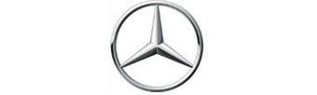


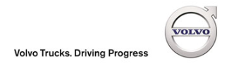


TAİD Hakkında
Kısa adı TAİD olan Ağır Ticari Araçlar Derneği, Mayıs 2000’de Ticari Araç İthalatçıları Derneği adıyla kurulmuştur. Kuruluş çalışmalarına 1999 yılında başlayan TAİD, Avrupa’nın önde gelen ticari araç üreticilerinin ülkemizdeki ithalatçılarını bir dernek çatısı altında toplamıştır.
Derneğin amacı, Ülkemizde yerleşik ağır ticari araç (azami yüklü ağırlığı 3,5 ton ve üzeri ticari taşıt araçları ve bunların tamamlayıcısı treyler ve diğer üstyapılar) imalatçı, ithalatçı ve distribütörlerini temsilen kullanıcı sektörlerin Avrupa Birliği normları doğrultusunda gelişimini sağlamak, tüketici ve toplum yararına taşımacılık sektörü ile ilgili diğer kuruluşlarla işbirliğinde bulunmak ve sektör mensuplarının hak ve yararlarını gözetmektir.
TAİD Üyeleri
Doğuş Otomotiv Servis ve Tic. A.Ş.
Ford Otomotiv Sanayi A.Ş.
Iveco Araç Sanayi ve Tic. A.Ş.
Karsan Otomotiv San. ve Tic. A.Ş.
Koluman Motorlu Araçlar A.Ş.
Krone Trailler Int. Tic. Ltd. Şti.
MAN Kamyon ve Otobüs Tic. A.Ş.
Mercedes-Benz Türk A.Ş.
Otokar Otomotiv ve Savunma San. A.Ş.
Schmitz Cargobull Treyler San.Tic.Ltd.Şti.
Temsa İş Makinaları İmalat Paz. ve Satış A.Ş.
Tırsan Treyler Sanyi Tic. Ve Nakliyat A.Ş.
Volvo Group Otomotiv Tic. Ltd. Şti.
TAİD İletişim
Mustafa Şehirli
Genel Sekreter
taid@taid.org.tr

